Slide 1
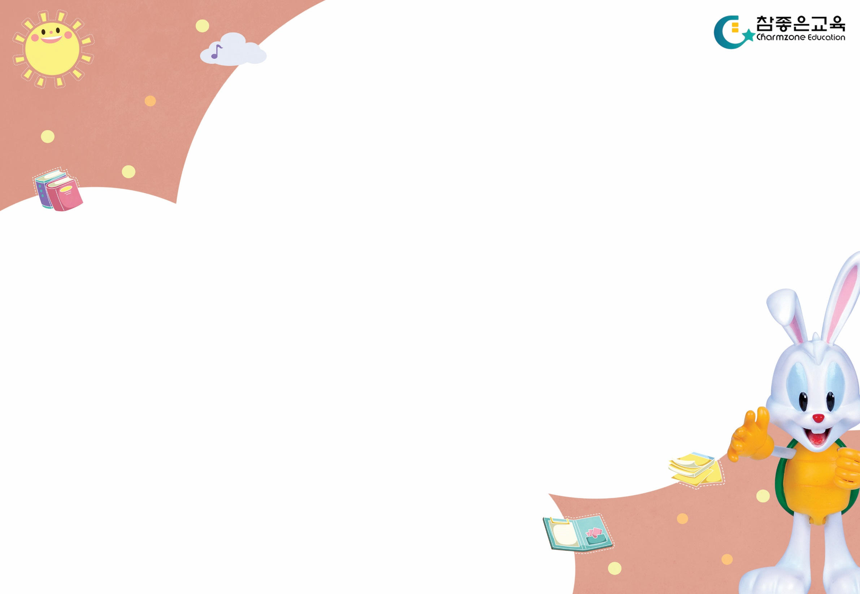
Musical English 월간 계획안 - Book10
주 | 단 원 | 학습주제 | 학습내용 | Key Expression | Song | Basic Phonics
1주 | Scene 1 Merry Christmas | 크리스마스를 축하하고,크기와 모양에 대해 배웁니다. | 거실에 모여 크리스마스를 축하하며 선물을 교환하고 있는 Amy 가족들을 연기해 보고 노래와 율동을 곁들여 뮤지컬로 완성합니다. | Merry Christmas. | Big Box, Small Box | Alphabet recognition Mm~Oo
2주 | Scene 2 Open The Box | 크리스마스 선물상자를 열어봅니다. | 산타클로스부터 선물이 왔다고 말씀하시는 부모님과 선물상자를 열어보고 감사해하는 Amy를 연기해 보고 노래와 율동으로 뮤지컬을 완성합니다. | Open the box. | Open The Box | Alphabet recognition Pp~Rr
3주 | Scene 3 Happy New Year | 새해 인사를 합니다. | 새해 인사를 하며 눈사람을 만들자는 Rabbitle과 Amy를 연기해 보고 노래와 율동으로 뮤지컬을 완성합니다. | Happy New Year! | Happy New Year | Alphabet recognition Ss~Vv
4주 | Storytelling Open The Box | 1-3주 Review Storybook | 1~3주의 내용을 엮어서 Open The Box의 이야기를 들어보고 이야기 속의 주인공들이 되어 Role-Play를 해 봅니다. | It’s in the small and square box. | Happy Birthday | Alphabet recognition Ww~Zz

